Slide 1


Číslo projektu | CZ.1.07/1.4.00/21.1405
Název sady materiálů | Prvouka 1. a 2. ročník
Název materiálu | VY_52_INOVACE_12_Srpen
Autor | Mgr. Iva Dušková

Slide 2
Srpen
Mgr. Iva Dušková,
2. ZŠ Dobříš

Slide 3

Srpen začíná, co červenec končil.
Červenec a srpen jsou nejteplejšími měsíci v roce.
Notes:
Pranostika je lidová předpověď počasí, založená na dlouhodobém pozorování přírody. Lidé si všimli souvislostí, opakování jevů.

Slide 4

Srpen
Osmý měsíc v kalendáři,
po něm přijde další – září.
Notes:
Báseň se děti mohou naučit.

Slide 5
Jaké číslo v kalendáři má tento měsíc?
8

Slide 6
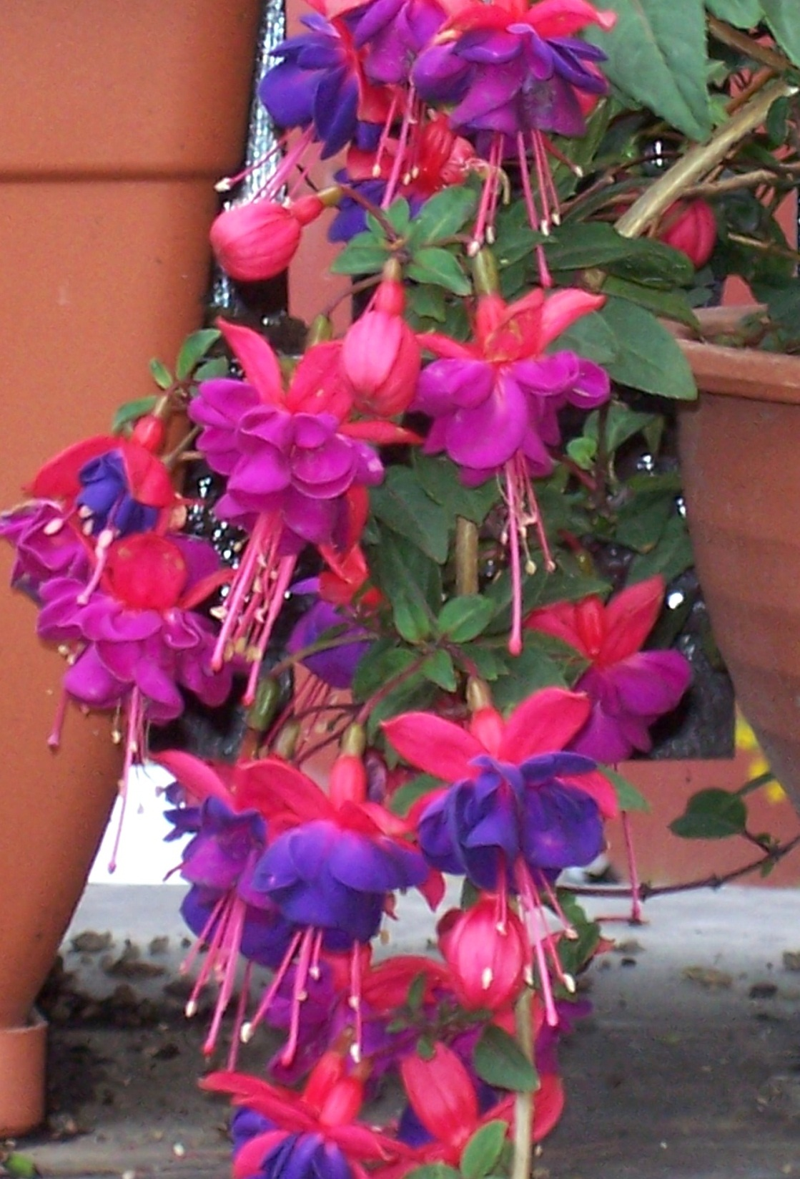
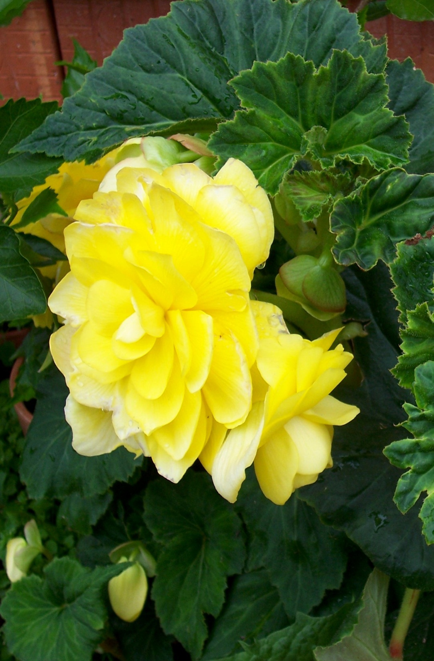

Slide 7
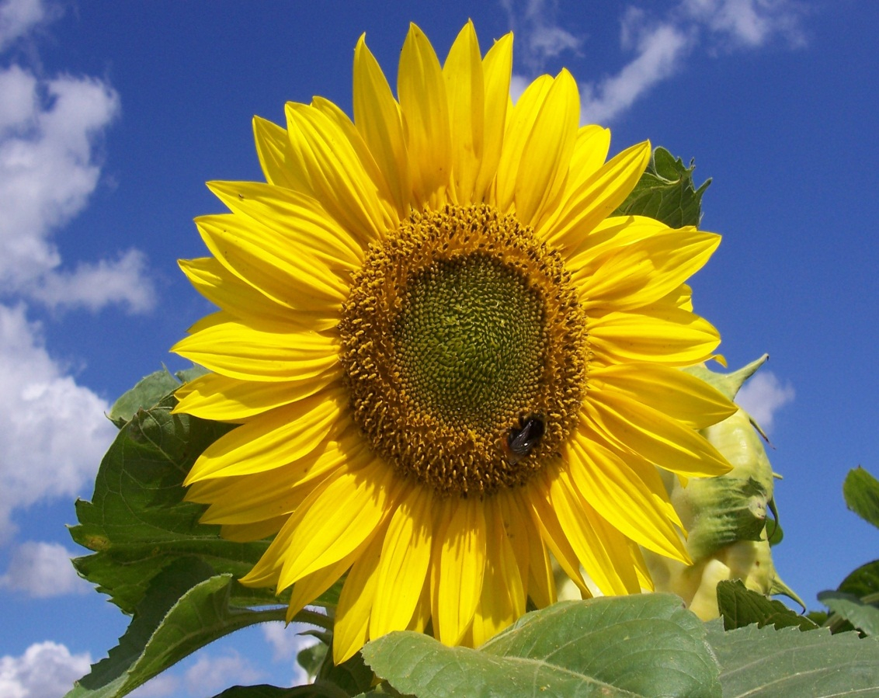
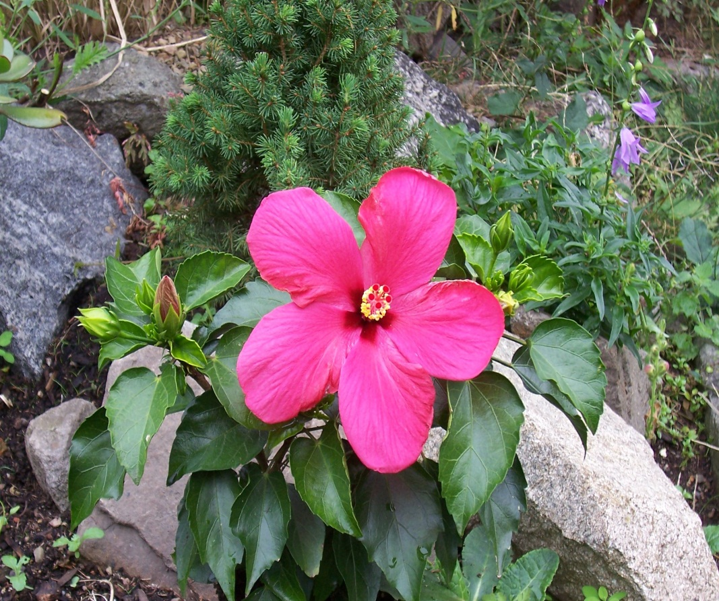
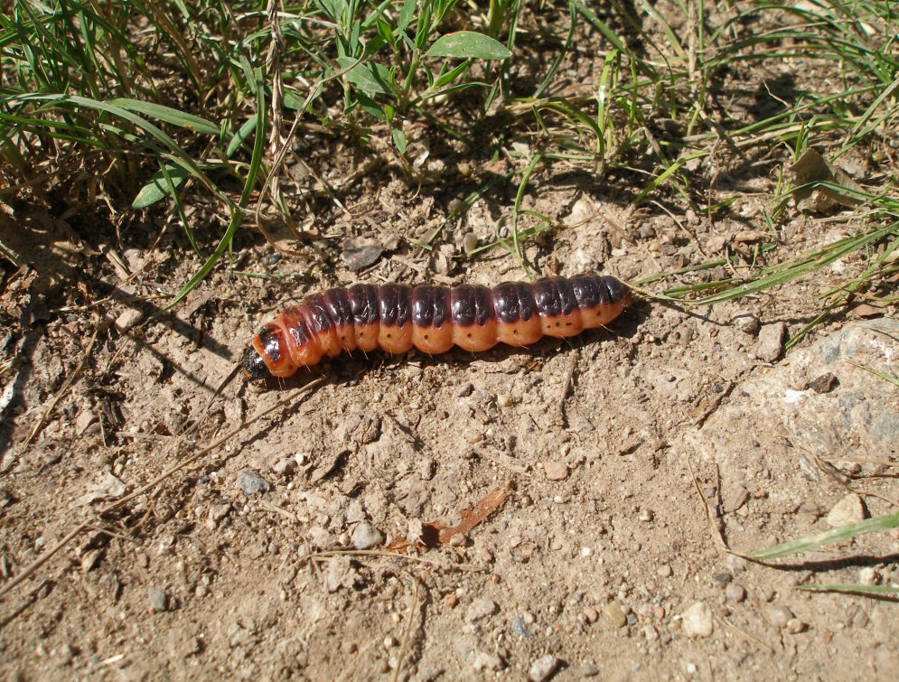
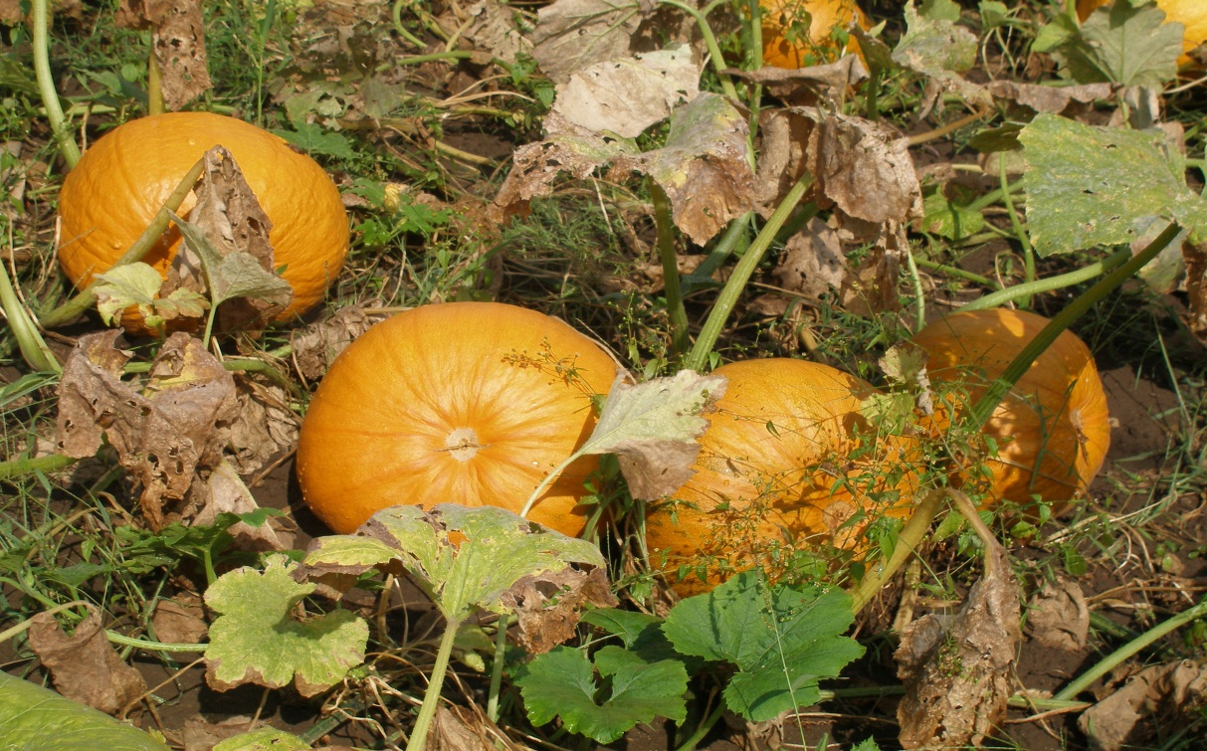

Slide 8
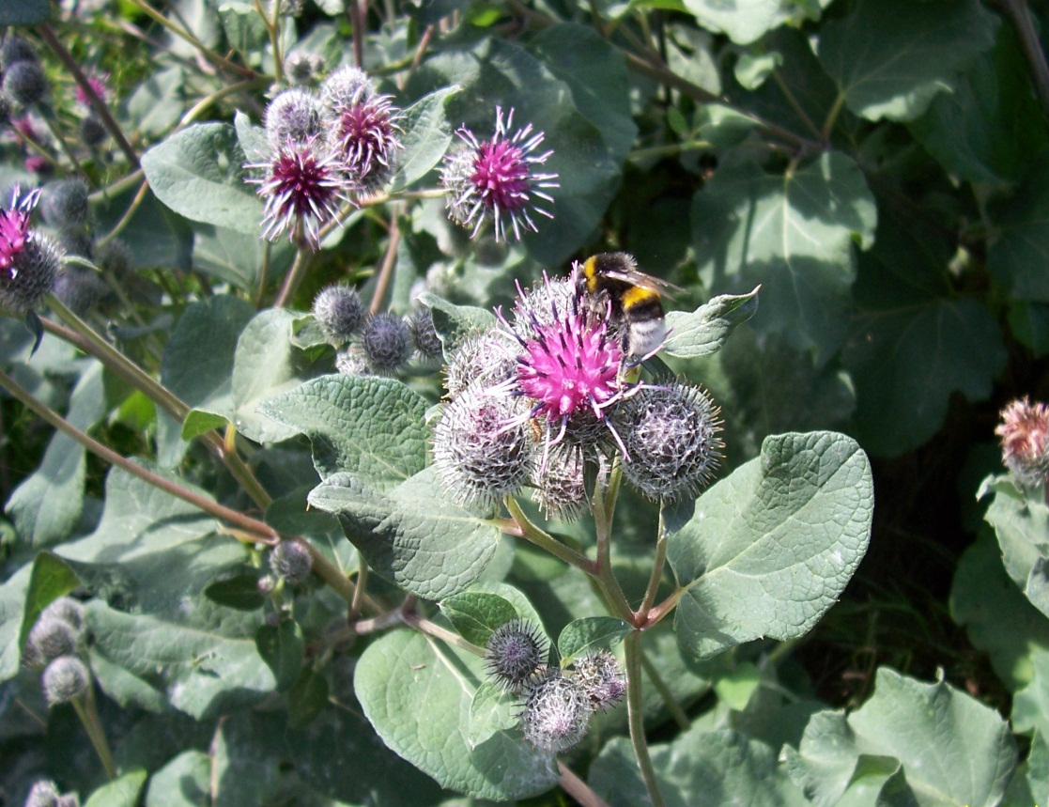
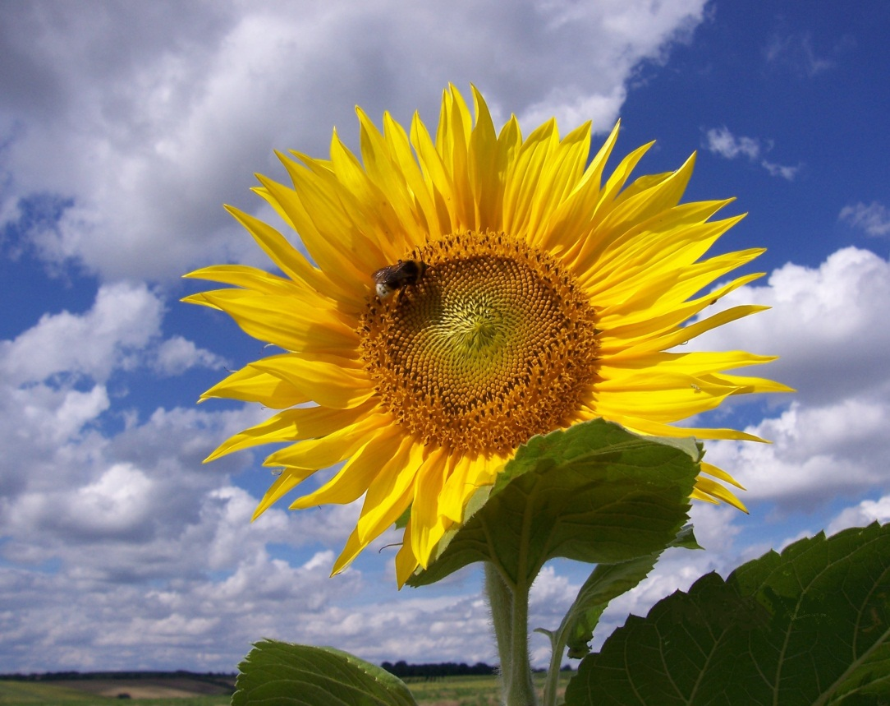
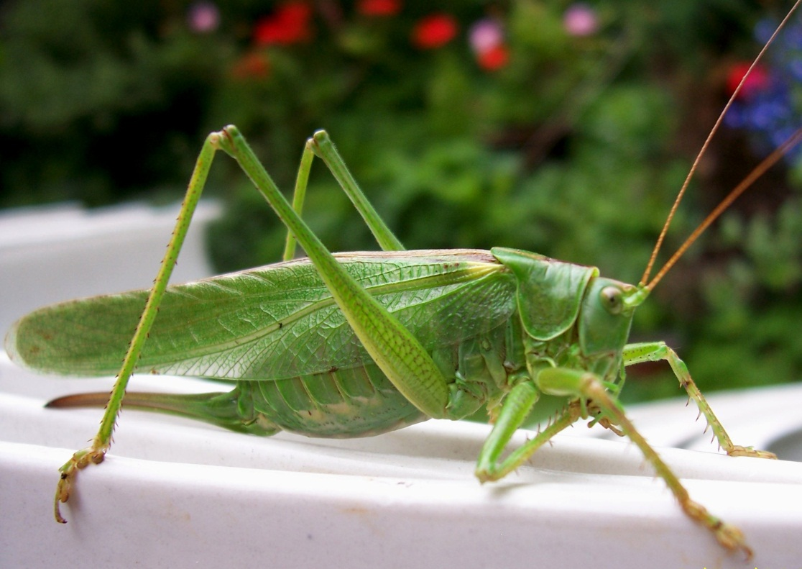
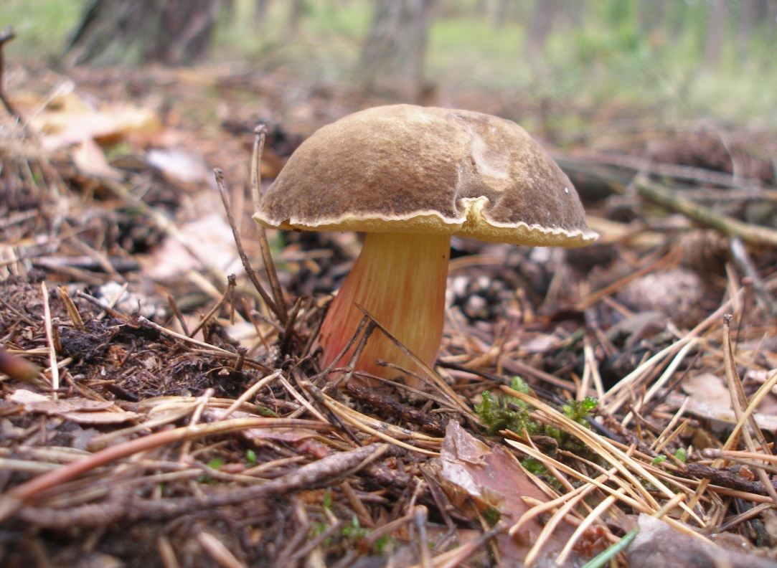

Slide 9
Použité zdroje:
Báseň: Zuzana Pospíšilová,
Veršovaná encyklopedie,
Portál, s.r.o., Praha 2010
http://www.bolehlav.cz/pranostiky.php?den=xx01
Obrázky: Klipart - http://office.microsoft.com/cs-cz/images/?CTT=6&ver=14&app=powerpnt.exe
Fotografie: archiv autora

